Slide 1
בדיקות קיבול ועומס

Slide 2
מהי הבעיה של קיבול ועומס במערכות מרובות משתמשים?
בעיית קיבול: לכל אתר או שרת יש קיבולת של משתמשים שלהם ניתן לתת שירות בו זמנית. כאשר מספר משתמשים גדול מהקיבולת מנסה לגשת לאתר בו זמנית יכולה להיות ירידה בביצועי האתר כמו זמני תגובה ארוכים או קריסה של האתר.
בעיית עומס: כאשר המערכת נתונה למצב בו התהליכים שהיא נדרשת לבצע בו זמנית כבדים מדי. במצב זה יכולה להיות ירידה בביצועים או קריסה של המערכת. (שימוש סימולטני במשאבים כבדים)

Slide 3
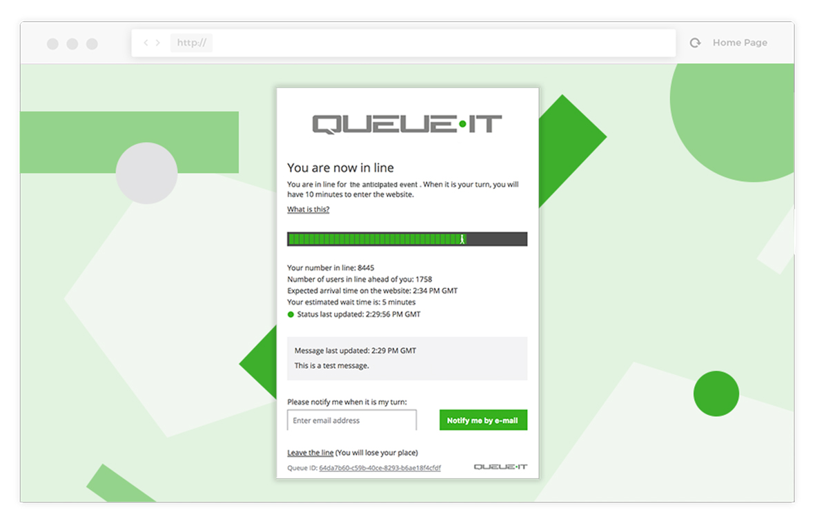

Slide 4
מהן בדיקות קיבול ועומס?
בדיקת קיבול: בדיקת הקיבול מבוצעת כדי להעריך כיצד האתר מתפקד תחת רמות שונות של פעילות סימולטנית. הקיבול מייצג את מספר המשתמשים או הבקשות שמתקבלות בו זמנית.
בדיקת עומס: בדיקות עומס בודקת את ביצועי האתר בתנאי עומס קיצוניים. מטרת הבדיקה היא לקבוע את נקודת השבירה וצווארי הבקבוק שבהם ביצועי האתר יפגעו. בדיקת עומס חיונית כדי לוודא שהאתר יעמוד בפיקים בלתי צפויים בטראפיק או שימוש בלתי צפוי במשאבי האתר.

Slide 5
מדוע בדיקות יחידה ובדיקות קבלה אינן מכסות מקרים אלו?
בדיקות יחידה מתמקדות במתודות ספציפיות ולא בתרחישי שימוש אמיתיים ובפעילות סימולטנית, לכן לא אפקטיביות במציאת צווארי בקבוק ובעיות נוספות שנוצרות משימוש סימולטני מסיבי.
בדיקות קבלה בודקות תרחישי end-to-end מנקודת מבט של משתמש, הן מתמקדות בנכונות לוגית ופונקציונלית ולא בהכרח בתרחישי קצה של שימוש סימולטני מסיבי.

Slide 6
K6
כלי open-source לבדיקות קיבול ועומס על בסיס CLI.
הטסטים נכתבים כסקריפטים בJavaScript.
מאפשר לנו למצוא את מגבלות המערכת וצווארי בקבוק.

Slide 7
Virtual Users (VUs)
מדמים משתמשים אמיתיים.
רצים בצורה מקבילית וחוזרים על הבדיקה עד סיום הטסט.

Slide 8
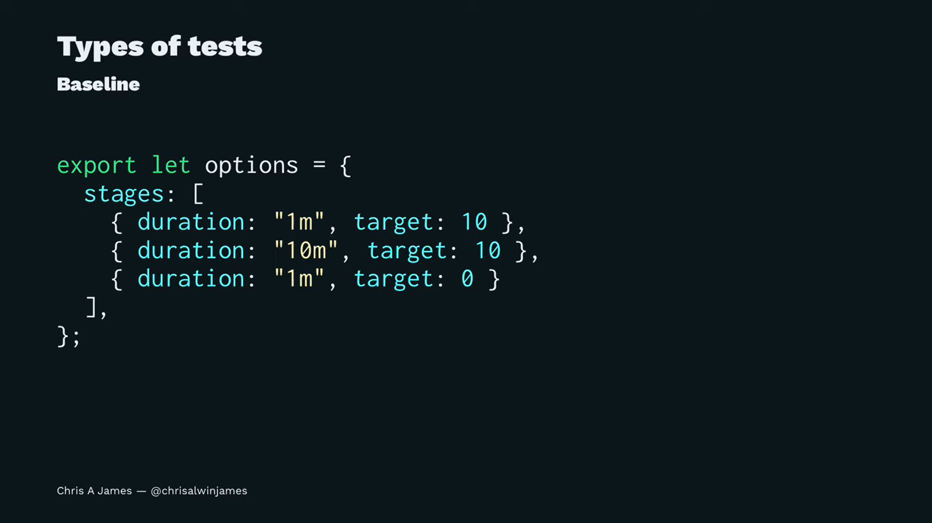
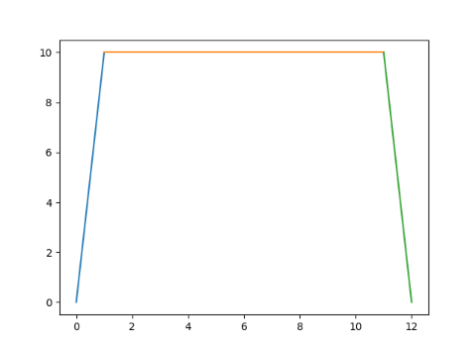

Slide 9
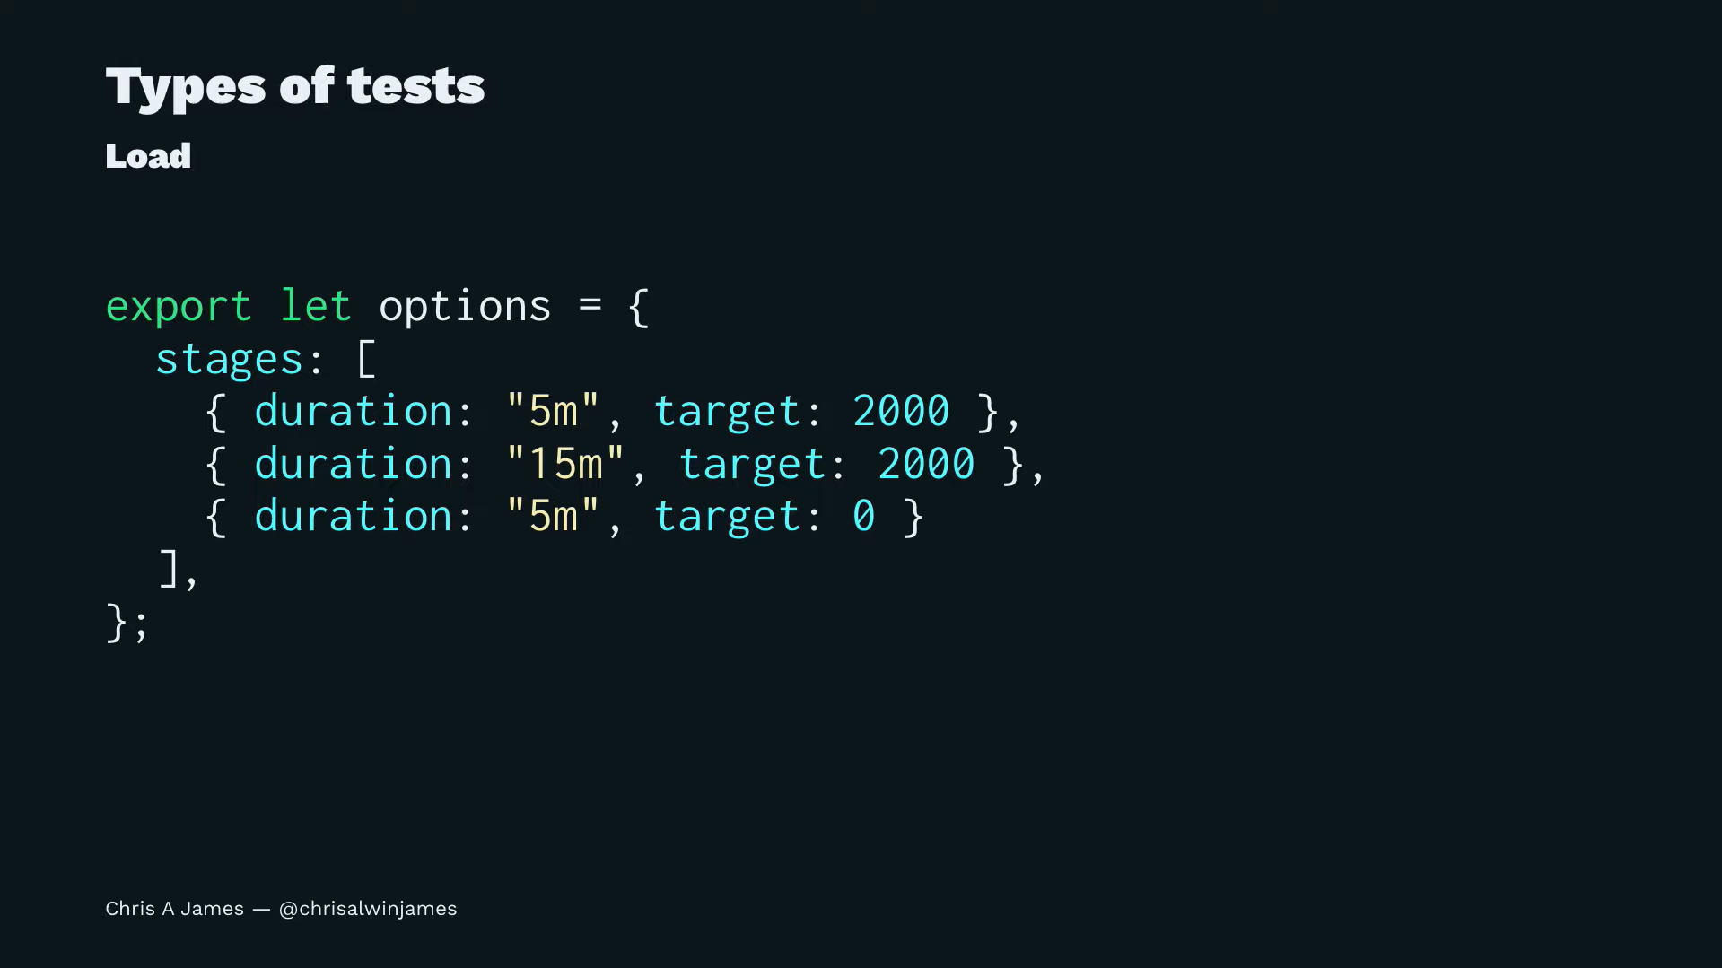
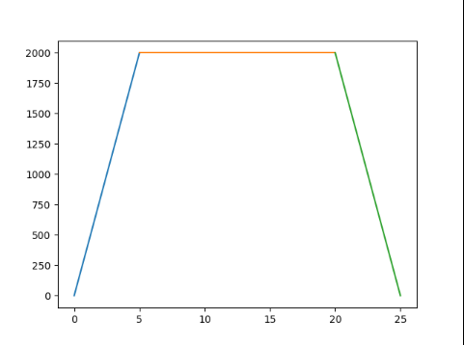

Slide 10
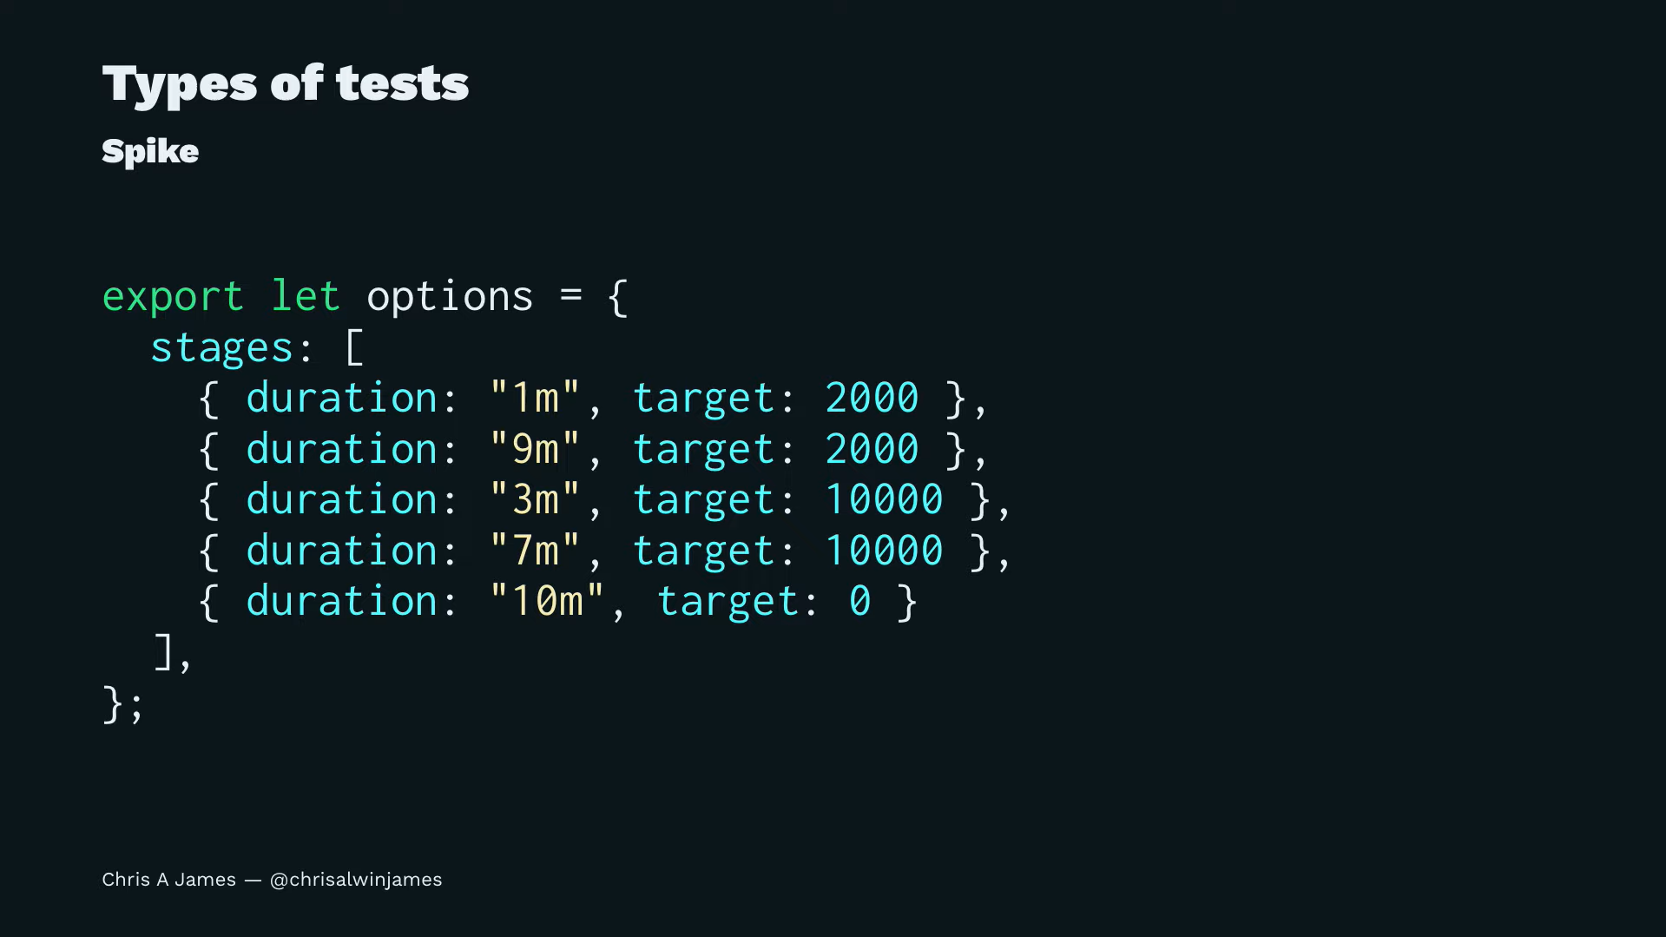
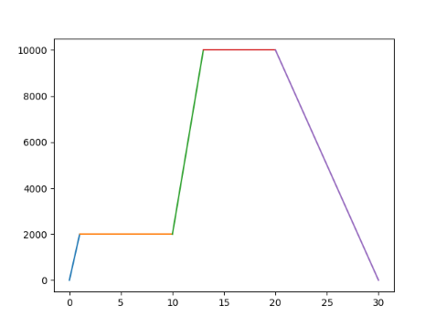

Slide 11
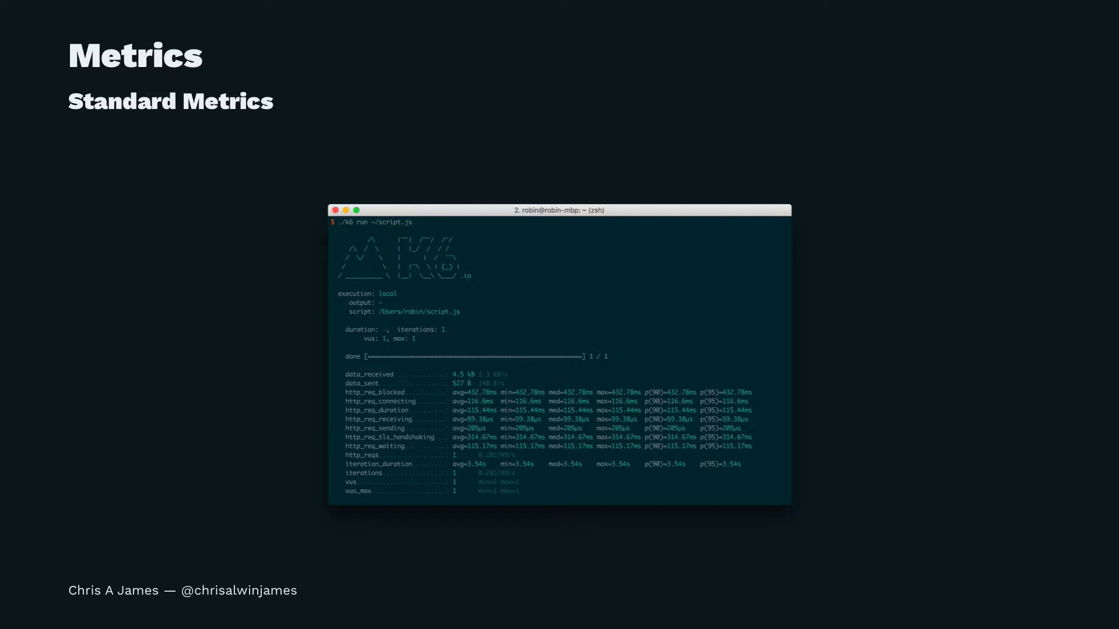

Slide 12
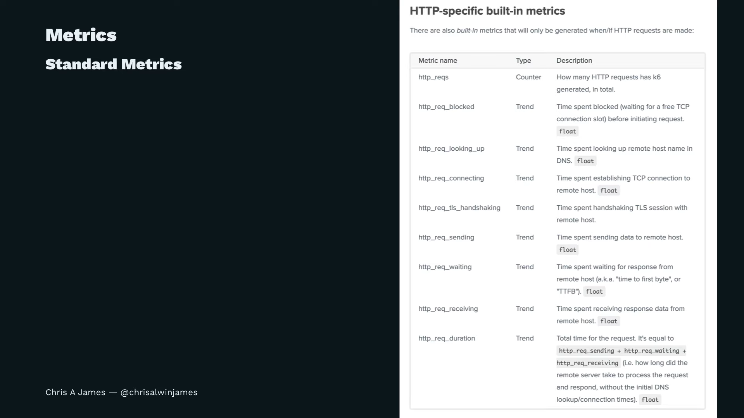

Slide 13
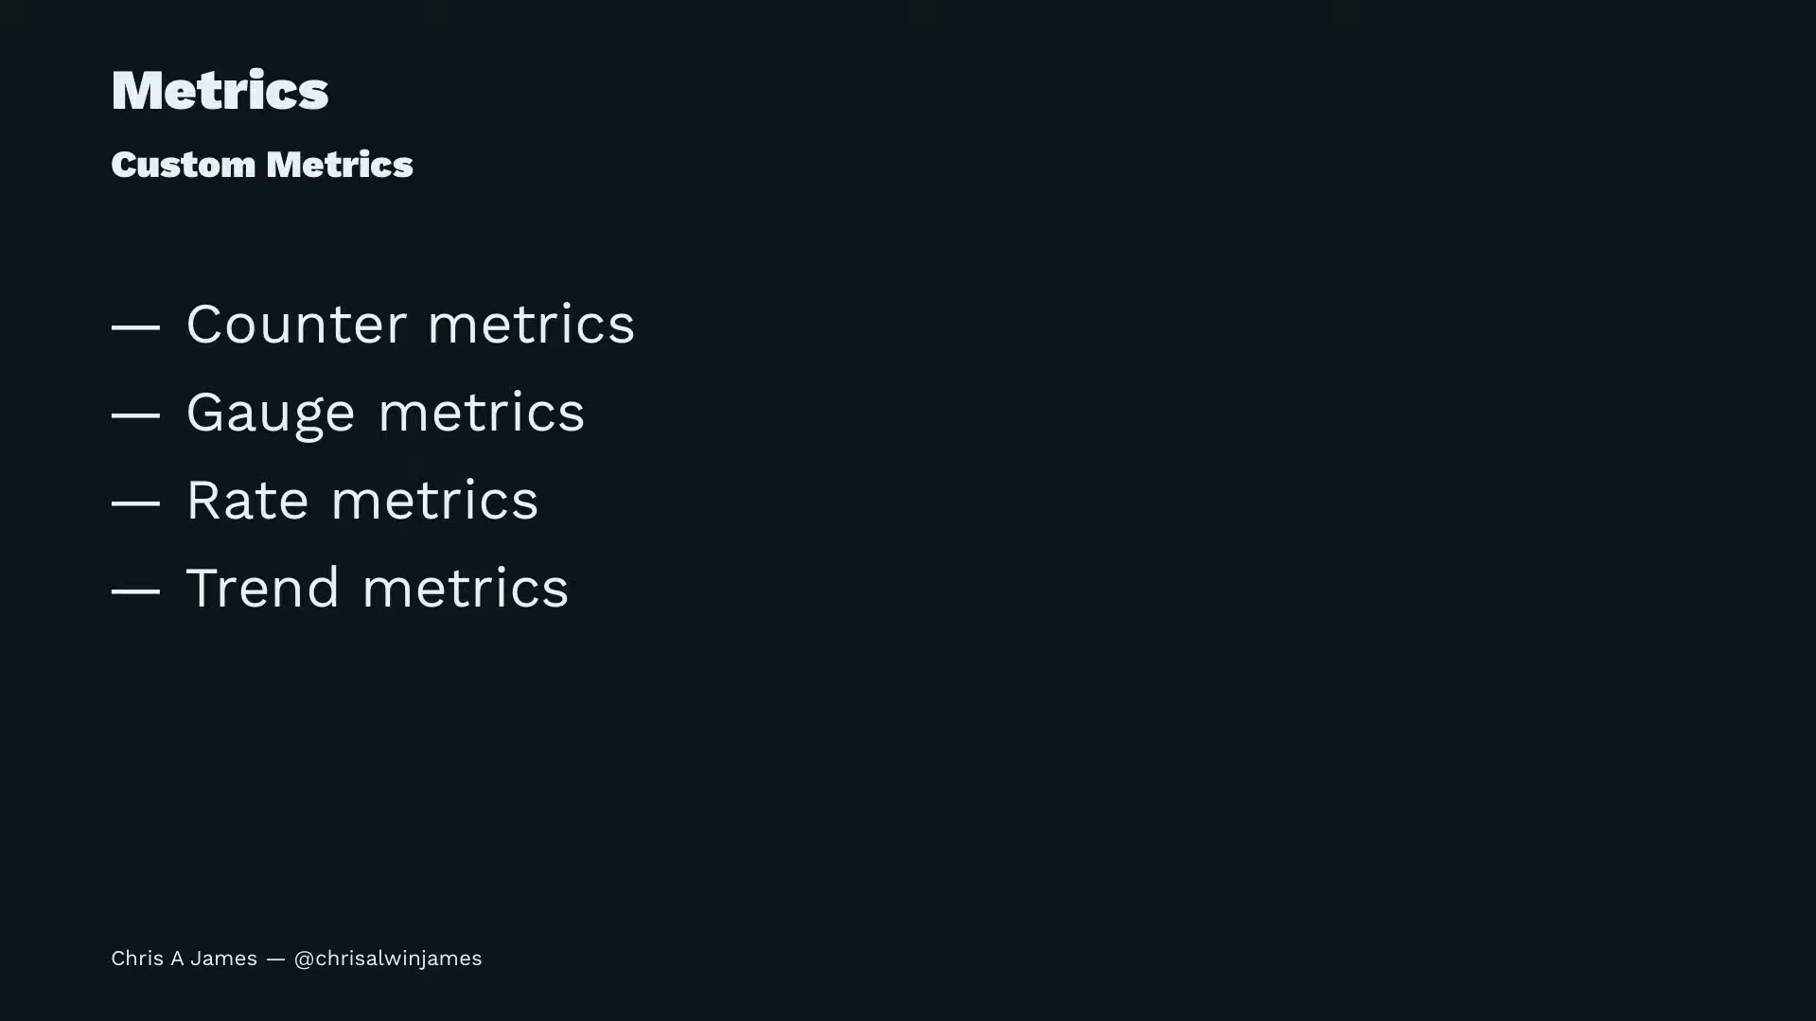

Slide 14
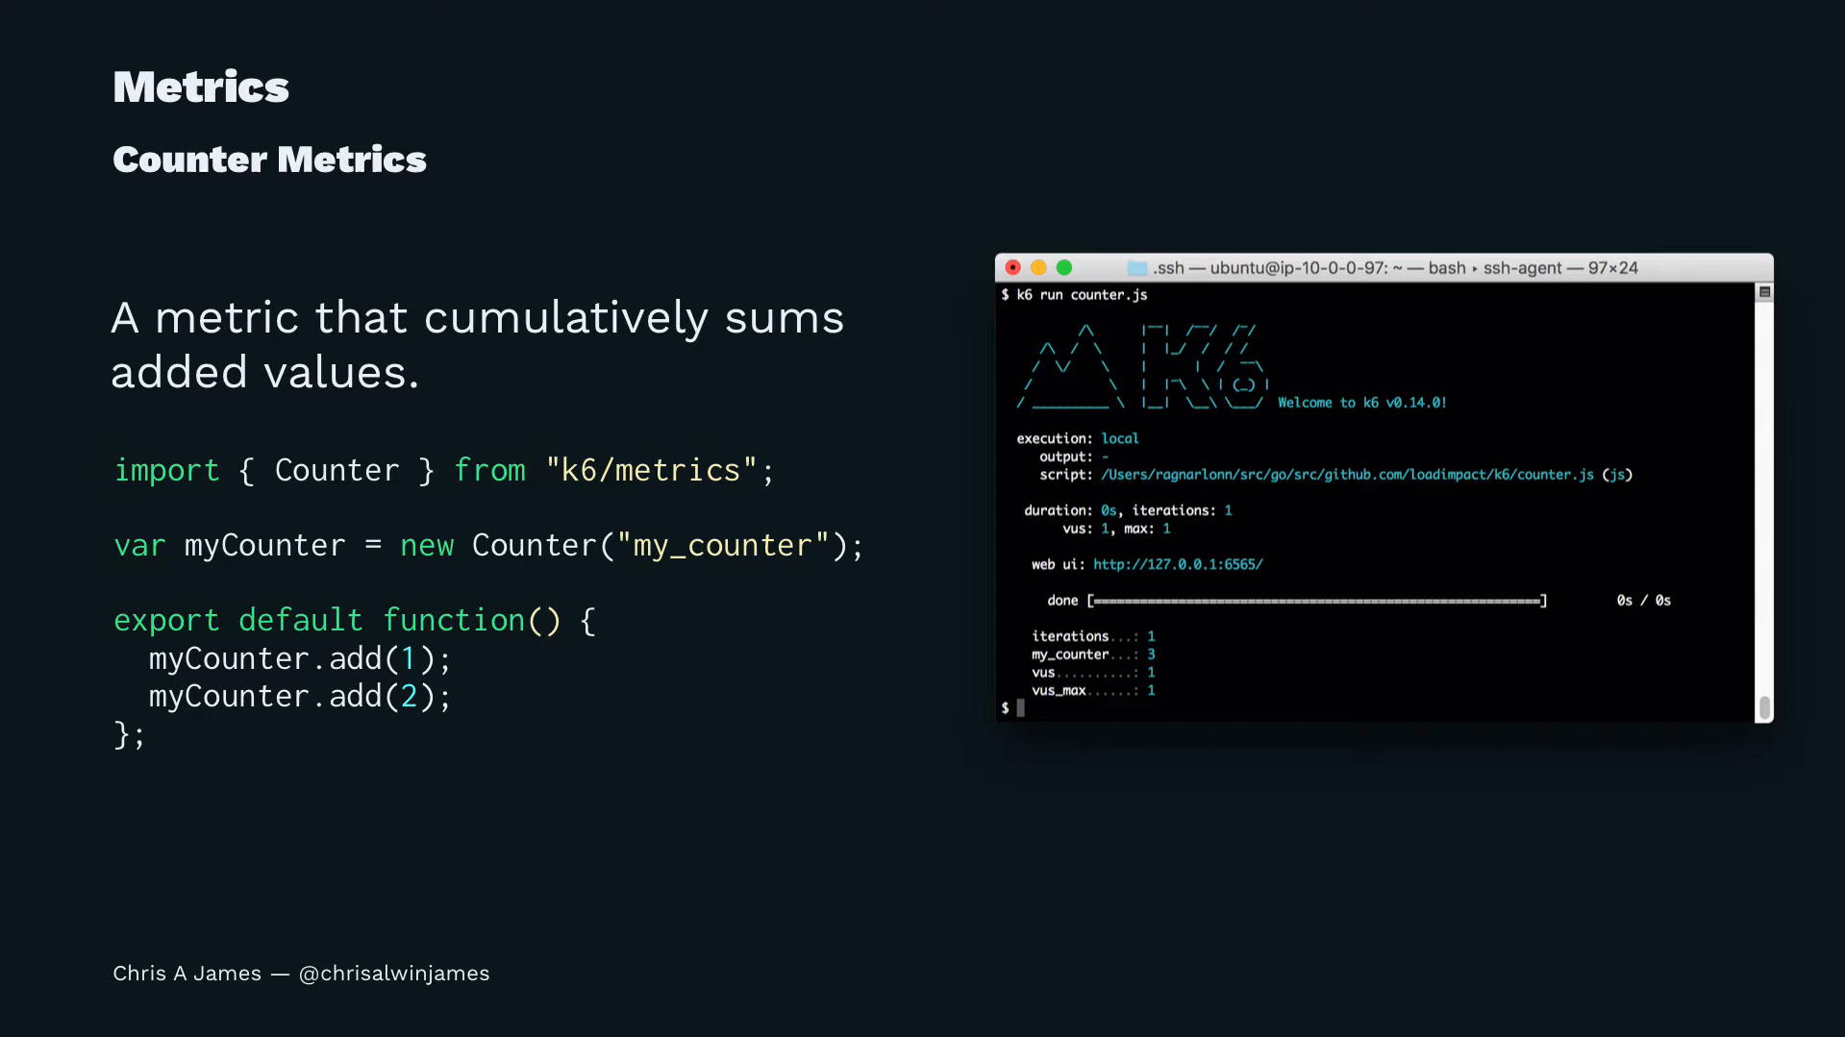

Slide 15
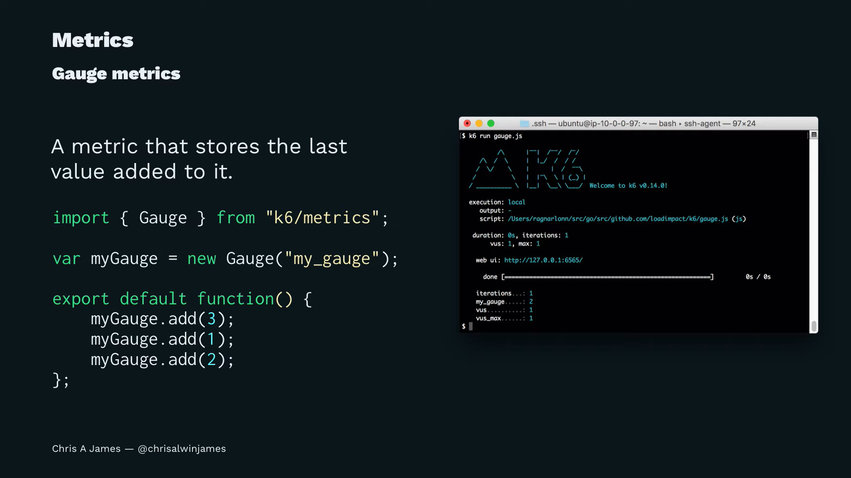

Slide 16
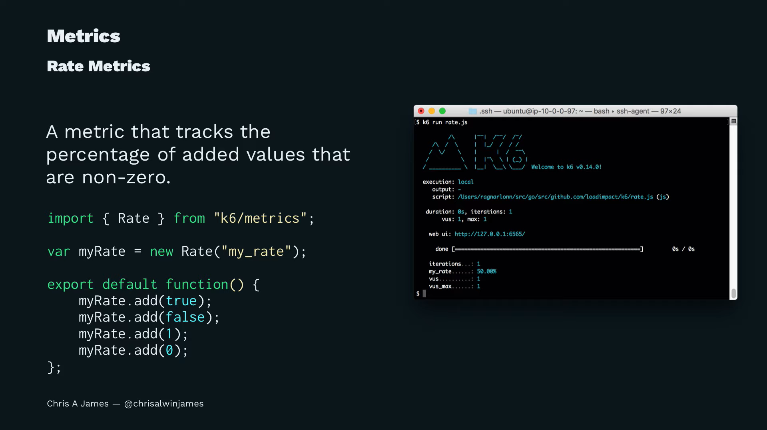

Slide 17
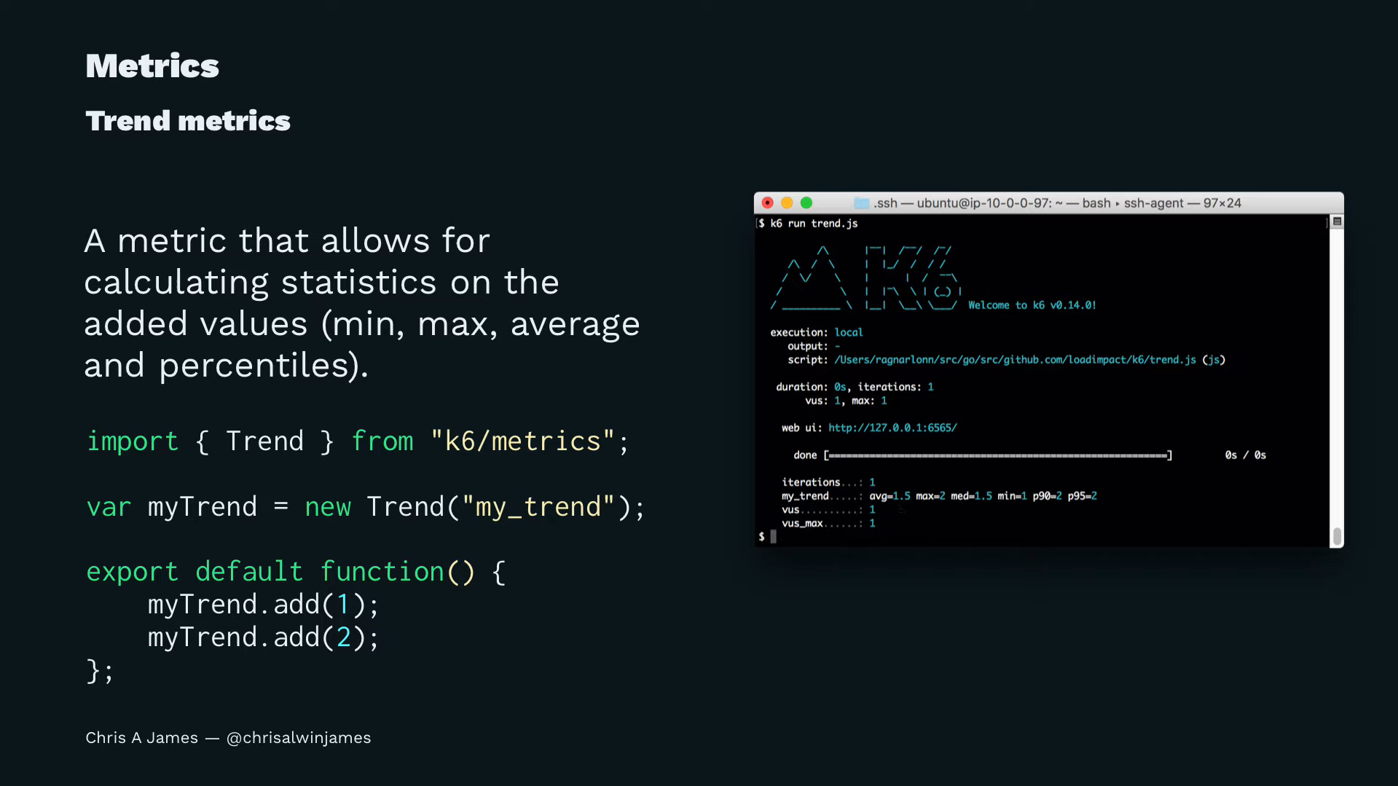

Slide 18
Checks
כמו assert אבל לא מפיל את הטסט.

Slide 19
Thresholds
בדיקת סף, מפיל טסט אם לא עומד בסף.

Slide 20
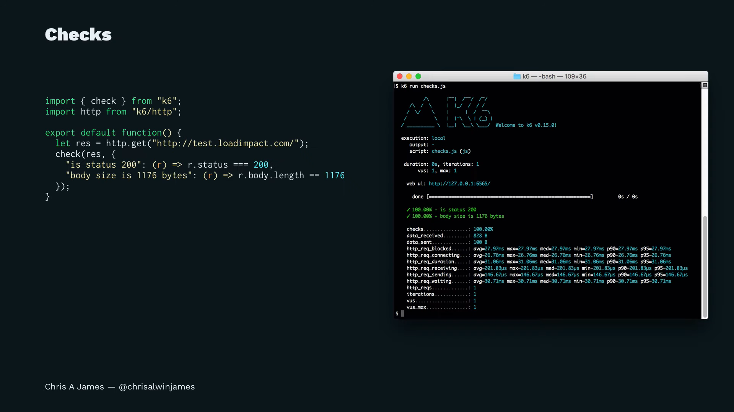

Slide 21
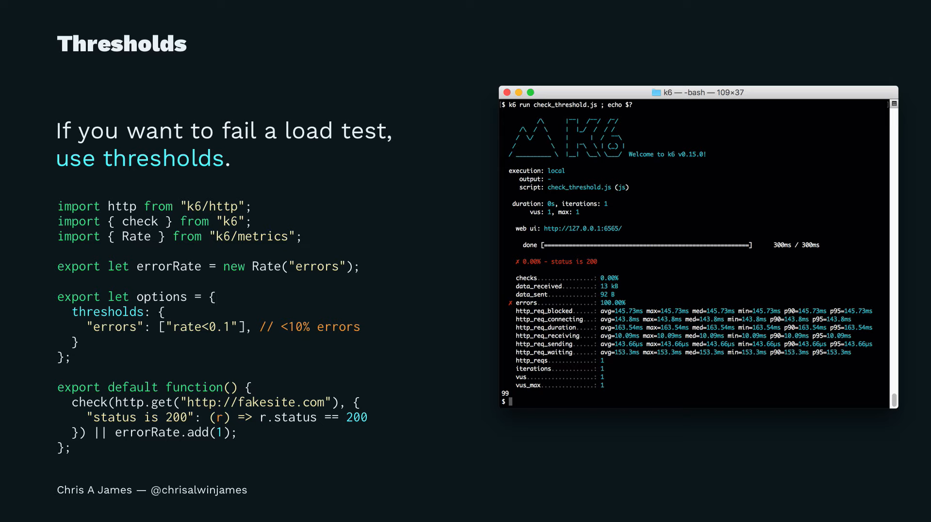

Slide 22
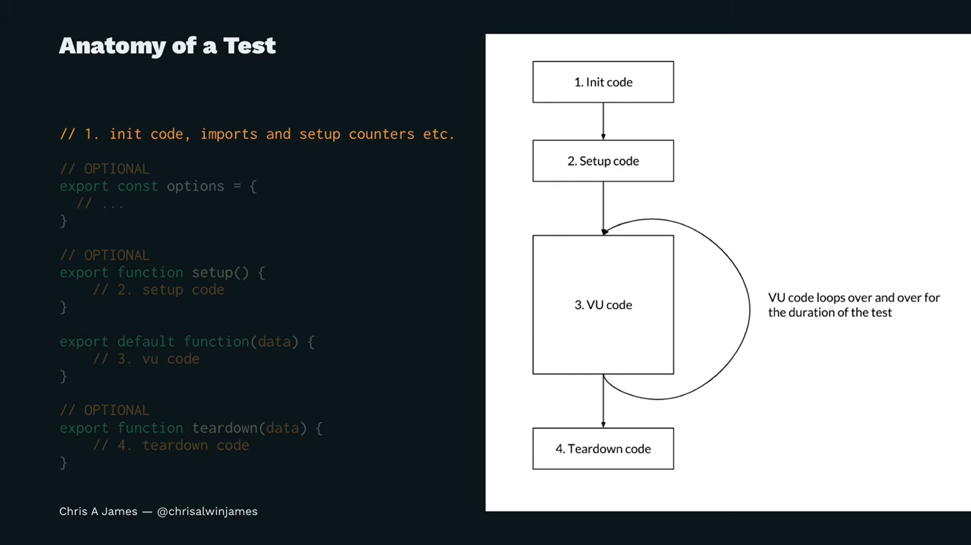

Slide 23
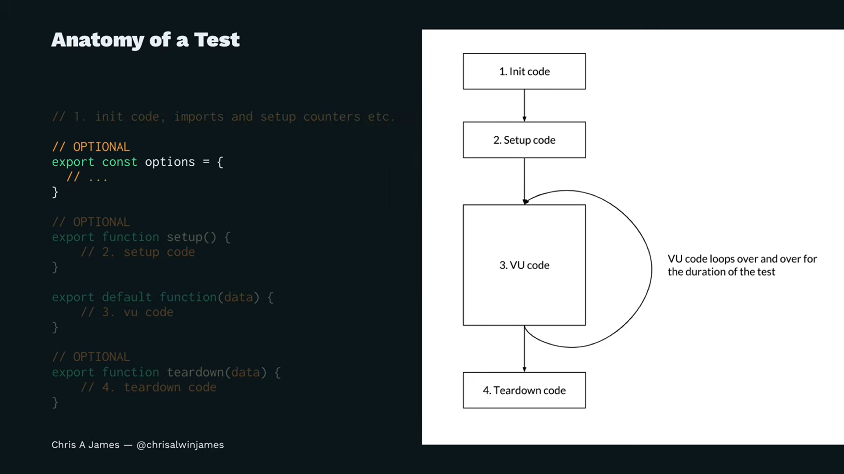

Slide 24
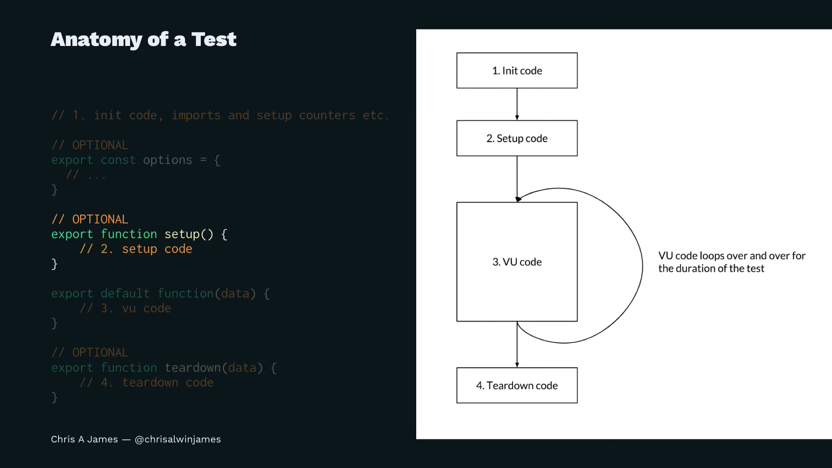

Slide 25
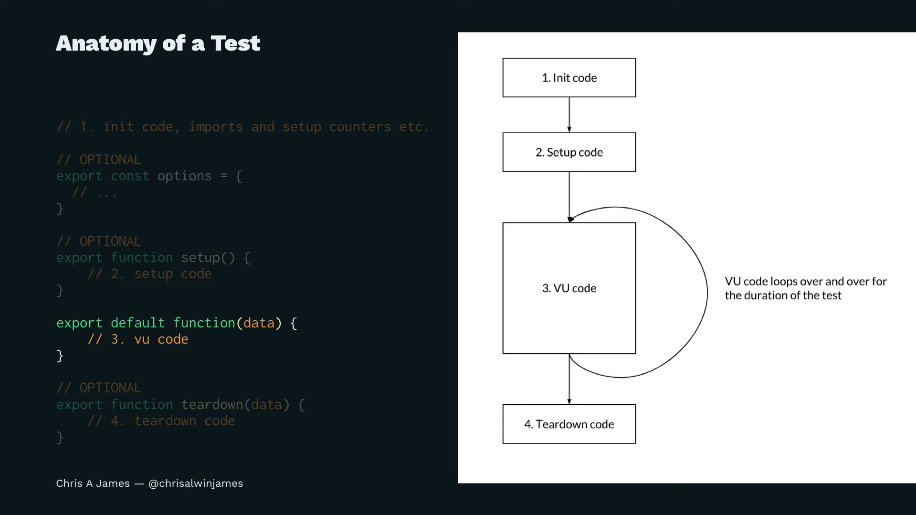

Slide 26
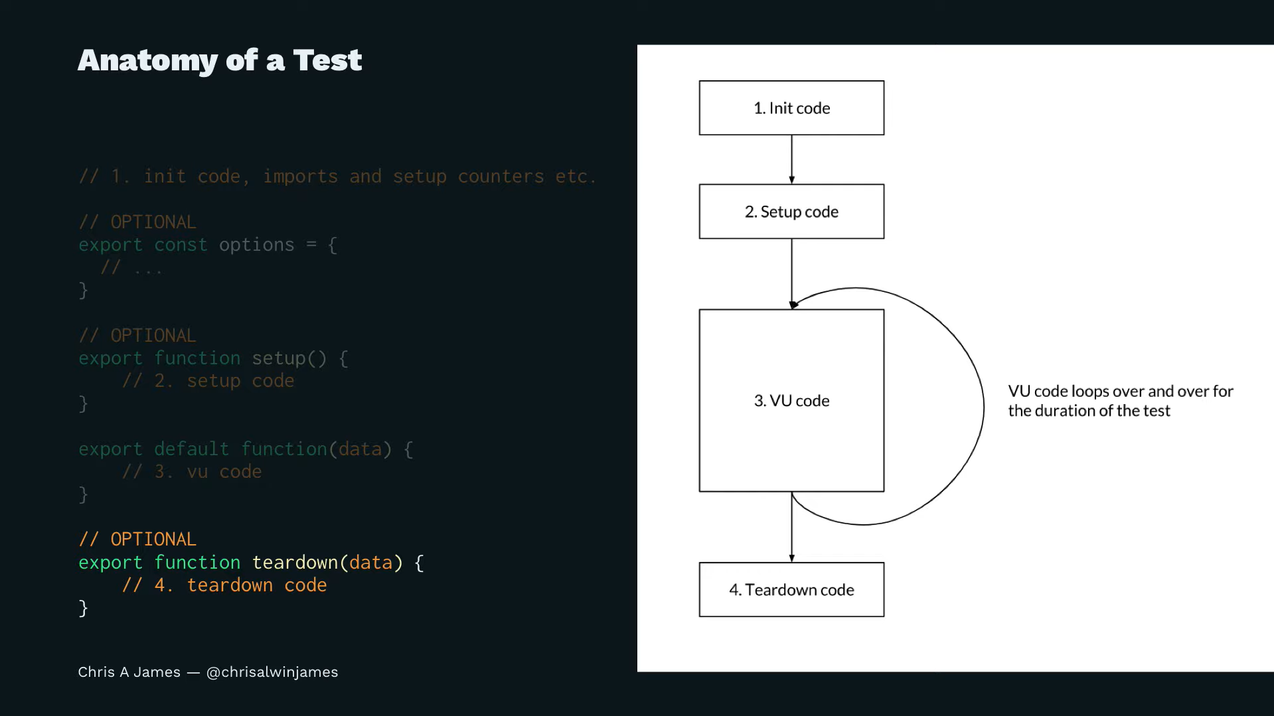

Slide 27
מה ניתן ללמוד מהטסטים?
הטסטים יכולים להראות לנו מה הן מגבלות המערכת, כמה ניתן להעמיס עליה בו זמנית ואילו חלקים במערכת רגישים יותר לעומס.
בעזרת המידע הזה נוכל לדעת איזה קומפוננטות דורשות תוספת משאבים והאם יש מגבלות שאין באפשרותנו לשפר.

Slide 28
תרחישי בדיקה למערכת המסחר
התחברות והתנתקות מהמערכת.
הוספת מוצרים לעגלה ורכישת תוכן העגלה.
חיפוש מוצרים.
דירוג מוצר.
פתיחת חנות.

